Slide 1
DERECHO PENAL, CORRUPCIÓN Y DELITOS ASOCIADOS
Prof. Maite bayona Aristizábal
MAITEBAYONA28@GMAIL.COM

Slide 2
CASO 1. Odebrecht
Actos de corrupción por valor de 11.5 millones de dólares.
Sobornos que ascienden a casi 50 millones de dólares dentro de la construcción de la ruta del sol II.
La serie de Odebrecht: Escándalo de corrupción en Colombia, por María Jimena Duzán - Especiales Semana

Slide 3
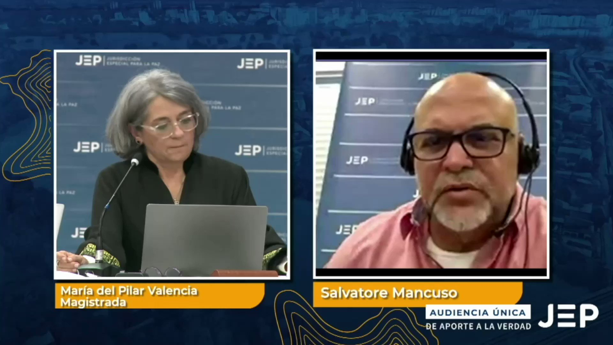
CASO 2. Salvatore Mancuso Prende el ventilador en la JEP
“Todo ese entramado nos permitió fortalecer el discurso político. Al punto de que llegamos a tener gran parte del Congreso, alcaldes, gobernadores, diputados, concejales. El poder que legamos (sic) a tener fue descomunal”, sostuvo Mancuso, quien además señaló que las AUC incidieron en elecciones presidenciales y prestaron ayuda a figuras políticas como Jorge Bisbal Martelo, expresidente de Fedegán; Sabas Pretlet de La Vega, exdirector de Fenalco; y ministro de Interior y a la familia Gnecco, en el César.
¿Qué dijo Salvatore Mancuso sobre las ‘convivir’ ante la JEP? - AS Colombia

Slide 4
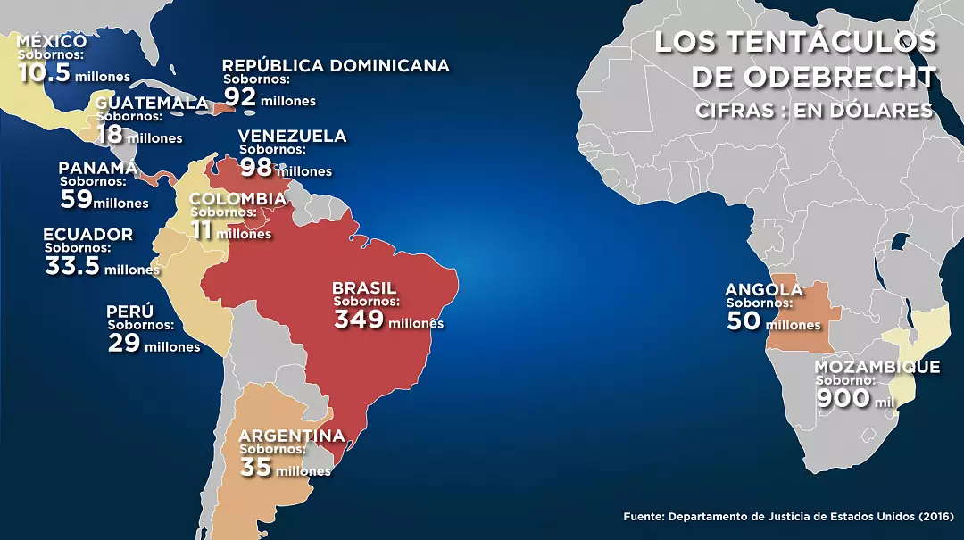
¿QUÉ ES LA CORRUPCIÓN?
La corrupción consiste en el […] abuso de posiciones de poder o de confianza, para el beneficio particular en detrimento del interés colectivo, realizado a través de ofrecer o solicitar, entregar o recibir bienes o dinero en especie, en servicios o beneficios, a cambio de acciones, decisiones u omisiones […] (Transparencia por Colombia).
El Banco Mundial define la corrupción como el “uso indebido de servicios públicos para beneficio personal.
¿Qué es corrupción? - Transparencia por Colombia (transparenciacolombia.org.co)

Slide 5
¿QUÉ ES LA CORRUPCIÓN?
Villoria define la corrupción en el sector público como “Cualquier abuso de poder por parte de servidores públicos (políticos o funcionarios) cuando se realiza para beneficio privado extraposicional, sea este directo o indirecto, presente o futuro, con incumplimiento de las normas legales o de las normas éticas que rigen el buen comportamiento de los agentes públicos, en definitiva cuando con su actuación ponen por delante su interés privado sobre el interés de la comunidad” (Villoria, 2019, p. 21-22).

Slide 6
FUNDAMENTO CONSTITUCIONAL Y LEGAL
ARTICULO 6º CONSTITUCIONAL. Los particulares sólo son responsables ante las autoridades por infringir la Constitución y las leyes. Los servidores públicos lo son por la misma causa (Acción) y por omisión o extralimitación en el ejercicio de sus funciones.
ARTICULO 123 CONSTITUCIONAL. Son servidores públicos los miembros de las corporaciones públicas, los empleados y trabajadores del Estado y de sus entidades descentralizadas territorialmente y por servicios. Los servidores públicos están al servicio del Estado y de la comunidad; ejercerán sus funciones en la forma prevista por la Constitución, la ley y el reglamento.
ARTICULO 20 CÓD PENAL: inc. 1 artículo 123 C.P.C. y Para los mismos efectos se consideran servidores públicos los miembros de la fuerza pública, los particulares que ejerzan funciones públicas en forma permanente o transitoria, los funcionarios y trabajadores del Banco de la República, los integrantes de la Comisión Nacional Ciudadana para la Lucha contra la Corrupción y las personas que administren los recursos de que trata el artículo 338 de la Constitución Política.

Slide 7
FUNDAMENTO CONSTITUCIONAL Y LEGAL
LEY No. 2195 DE 2022 (Enero 18): POR MEDIO DE LA CUAL SE ADOPTAN MEDIDAS EN MATERIA DE TRANSPARENCIA, PREVENCION Y LUCHA CONTRA LA CORRUPCION.
ARTÍCULO 59. Responsabilidad por daño al patrimonio público. Los particulares que ejerzan función administrativa y los servidores publicos incurrirán en responsabilidad extracontractual cuando por actos de corrupción lesionen los intereses individuales del Estado por daño al patrimonio público.
La entidad pública lesionada deberá interponer el medio de control de reparación directa, dentro del término legal previsto, sin necesidad de agotar el requisito de procedibilidad de la conciliación prejudicial y solicitar las medidas cautelares pertinentes para garantizar la reparación del daño causado.
El daño al patrimonio público puede ser resarcido a través de medidas de reparación pecuniarias y no pecuniarias; el juez deberá tener en cuenta para la tasación de los perjuicios el impacto en la sociedad del acto de corrupción.
El daño al patrimonio público admite para su reparación el reconocimiento de perjuicios materiales e inmateriales siempre que estén acreditados.
PARAGRAFO 1. Entiéndase por acto de corrupción las conductas penales enlistadas en los capítulos de delitos contra la administración publica, el medio ambiente, el orden económico y social, financiación del terrorismo y de grupos de delincuencia organizada, administración de recursos relacionados con actividades terroristas y de la delincuencia organizada, los consagrados en la Ley 1474 de 2011, los delitos electorales o cualquier conducta punible relacionada con el patrimonio público, que hubieren sido realizados.

Slide 8
¿y los particulares que ejercen función pública?
ARTICULO 123.La ley determinará el régimen aplicable a los particulares que temporalmente desempeñen funciones públicas y regulará su ejercicio.
ARTICULO 210. Las entidades del orden nacional descentralizadas por servicios sólo pueden ser creadas por ley o por autorización de ésta, con fundamento en los principios que orientan la actividad administrativa. Los particulares pueden cumplir funciones administrativas en las condiciones que señale la ley.
MODALIDADES:
La atribución directa por la ley de funciones administrativas a una organización de origen privado. Ejemplo. Federación nacional de cafeteros (Sent. C-308 de 1994).
Mediante convenio precedido de acto administrativo.
Asociaciones de participación mixta.
La prestación de servicios públicos no implica necesariamente ejercicio de función pública; la contratación con el estado no implica ejercicio de función pública (contratistas).

Slide 9
ESTRUCTURA DEL DELITO – ARTÍCULO 9 C.P.
Conducta
Artículo 9 C.P.
Humana
Típica
Artículo 10 C.P.
Tipo objetivo
Antijurídica
Artículo 11 C.P.
Antijuridicidad formal
Antijuridicidad Material
Culpable
Artículo 12 C.P.
Punible: PENA
Externa
Voluntaria
Tipo subjetivo
Autoría y participación
Dispositivos amplificadores del tipo (tentativa, concursos, omisión).
- Nexo de causalidad e Imputación objetiva
VS causales de ausencia de responsabilidad.
VS bagatela / inocuidad
Imputabilidad/Inimputabilidad
Conciencia de la antijuridicidad
- Error de tipo
Reproche personal
- Error de prohibición
Defectos de punibilidad
Circunstancias exculpantes de punibilidad.
Acción, omisión y comisión por omisión
Clasificación general de los tipos.
- Elementos subjetivos distintos del dolo

Slide 10
CONDUCTA PUNIBLE - COMPORTAMIENTO JCO. PENALMENTE RELEVANTE artículo 9 de la ley 906 de 2004
CONCEPTO: Comportamiento humano positivo (hacer) o negativo (no hacer) encaminado a un propósito.
ACCIÓN
comportamiento humano que lesione o ponga en peligro un bien jurídico tutelado por la ley penal.
OMISIÓN
no realizar la conducta esperada - actuar en sentido contrario a lo prescrito por la ley penal.
COMISIÓN POR OMISIÓN
no evitación de un resultado lesivo para un bien jurídico por quien pudo y debía hacerlo.
Salvamento
Hacer algo distinto a lo que ordena la norma.

Slide 11
POSICIÓN DE GARANTIA
Relación funcional (teoría de las funciones) existente entre el sujeto y el bien jurídico.
Competencia por organización: riesgos + deberes de seguridad
Competencia por institución: Deber (sin riesgo) + solidaridad por estar en instituciones de alto interés social
Injerencia: creación de riesgo para bien jurídico + deberes de salvamento
S.A. se especifica en función de
Protección de un bien jurídico
Control de un fuente de riesgo-peligro
Sentencia SP1291-2018

Slide 12
FUENTES DE POSICIÓN DE GARANTIA
FORMALES
Constitución
Ley
MATERIALES: PERSONAS
PROTECCIÓN DE BIEN JURÍDICO
Estrecho vínculo familiar - comunidad de vida. (No. 2 Art 25-Art 42 const)
MATERIALES:FUENTES DE PELIGRO
Injerencia o actuar precedente (No. 4 Art 25):
Contrato
Comunidad de peligro(No.3 Art 25).
Asunción voluntaria (No. 1 Art 25).
Control de fuente de riesgo o peligro (Art 25).
Control de fuente de riesgo o peligro que opera en el propio ámbito dominio (Art 25).
voluntaria-imprudente?
Antijurídica – sin relevancia? Nuestro
Parágrafo Art 25
https://www.google.com/search?q=norma&tbm=isch&ved=2ahUKEwiZ0-2ZrpPwAhV2mIQIHQ7CD5EQ2-cCegQIABAA&oq=norma&gs_lcp=CgNpbWcQAzIHCAAQsQMQQzIHCAAQsQMQQzIFCAAQsQMyBAgAEEMyBAgAEEMyBQgAELEDMgUIABCxAzIFCAAQsQMyBAgAEEMyBAgAEEM6CAgAELEDEIMBOgIIAFDEBFjRDGDXEGgAcAB4AIABmQGIAekEkgEDMC41mAEAoAEBqgELZ3dzLXdpei1pbWfAAQE&sclient=img&ei=cTaCYNnWFvawkvQPjoS_iAk&bih=937&biw=1920#imgrc=vB7uhgEX80ehyM
https://www.abc.es/familia/padres-hijos/abci-cuando-hablamos-familia-201606172352_noticia.html?ref=https:%2F%2Fwww.google.com%2F
https://finde.latercera.com/cultura-pop/parques-de-diversiones-increibles-mundo/

Slide 13
(31) A gritos exviceministra del Interior presionaba a subalternos para dejar olla raspada a su sucesor - YouTube

Slide 14
Interviniente. Art. 30 Inc. 3 Dominio del hecho en Delitos especiales
Delito Especial: No tiene cualidades del S.A. cualificado (extraneus)
Interviene en el delito de S.A. cualificado (Intraneus)
Antes, durante o después de la conducta punible y puede ser un aporte esencial o no esencial
Delito Especial: No tiene cualidades del S.A. cualificado (extraneus)
Contribuye en el delito con S.A. cualificado (Intraneus) – coautor interviniente (2003-2019)
Si es determinador/cómplice será la rebaja + la rebaja del interviniente (2002)/ sólo determinación o sólo complicidad (2003)
Su aporte es esencial: dominio o co-dominio material o funcional sobre la ejecución del ilícito
Doctrina - ROXIN
Jurisprudencia

Slide 15
Corte Suprema de Justicia, Sala de Casación Penal, Sentencia 54125 del 6 de noviembre de 2019. M.P. Luis Antonio Hernández Barbosa.
Es interviniente quien, careciendo de las calidades especiales (jurídicas, profesionales o naturales) dispuestas por el legislador en el tipo para el sujeto activo, realiza actos de coautor material (propio o impropio), caso en el cual será sancionado con la pena dispuesta en la respectiva norma punitiva, disminuida en la cuarta parte.

Slide 16
DELITOS CONTRA LA ADMINISTRACIÓN PÚBLICA
LEY 599 DE 2000
ARTÍCULOS 397 – 434B

Slide 17
ANTIJURICIDAD BIEN JURÍDICO TUTELADO
“La administración pública es un bien jurídico que, de una parte, protege el interés general y la función pública, y de otra, los bienes del Estado ante actos de apropiación o uso indebido, o frente a comportamientos en los cuales el servidor público no obra conforme al deber de cuidado que le es exigible en defensa del patrimonio público.”
Colombia, Corte Suprema de Justicia, Sala de Casación Penal, Sentencia de Segunda Instancia proceso 39417, providencia de 04/02/2015, Magistrado Ponente: Eugenio Fernández Carlier

Slide 18
FUNCIÓN PÚBLICA
En sentido amplio la noción de función pública atañe al conjunto de las actividades que realiza el Estado, a través de los órganos de las ramas del poder público, de los órganos autónomos e independientes, (art. 113) y de las demás entidades o agencias públicas, en orden a alcanzar sus diferentes fines. En un sentido restringido se habla de función pública, referida al conjunto de principios y reglas que se aplican a quienes tienen vínculo laboral subordinado con los distintos organismos del Estado. Por lo mismo, empleado, funcionario o trabajador es el servidor público que esta investido regularmente de una función, que desarrolla dentro del radio de competencia que le asigna la Constitución, la ley o el reglamento.
Corte Constitucional de Colombia, Sentencia C563 de 1998, M.P. Carlos Gaviria Diaz.

Slide 19
FUNCIÓN PÚBLICA
La función pública es toda actividad ejercida por los órganos del Estado para la obtención de sus fines, la cual podrá por expresa delegación legal o por concesión, ser desarrollada temporalmente por particulares, ello acontece cuando la labor del particular sobrelleva la asunción de prerrogativas propias del poder público. Así mismo, la función pública tiene una naturaleza constitucional y se rige por los principios constitucionales de igualdad, mérito, moralidad, eficacia, economía, imparcialidad, transparencia, celeridad y publicidad.
Concepto 469331 de 2020 Departamento Administrativo de la Función Pública

Slide 20
“la corrupción afecta el correcto funcionamiento de la Administración pública, es decir, el funcionamiento del Estado de acuerdo con los principios de la función pública, en especial de la objetividad, la imparcialidad, la legalidad y la eficiencia”(Corte Constitucional, Sentencia C 944-2012, M.P. José Ignacio Pretelt).
ARTICULO 2º CP. Son fines esenciales del Estado: servir a la comunidad, promover la prosperidad general y garantizar la efectividad de los principios, derechos y deberes consagrados en la Constitución; facilitar la participación de todos en las decisiones que los afectan y en la vida económica, política, administrativa y cultural de la Nación; defender la independencia nacional, mantener la integridad territorial y asegurar la convivencia pacífica y la vigencia de un orden justo.
Las autoridades de la República están instituidas para proteger a todas las personas residentes en Colombia, en su vida, honra, bienes, creencias, y demás derechos y libertades, y para asegurar el cumplimiento de los deberes sociales del Estado y de los particulares.

Slide 21
PECULADO (Arts. 397- 403A)
POR APROPIACIÓN - 397
POR USO -398
POR APLICACIÓN OFICIAL DIFERENTE - 399
El servidor público que se apropie en provecho suyo o de un tercero de bienes del Estado o de empresas o instituciones en que éste tenga parte o de bienes o fondos parafiscales, o de bienes de particulares cuya administración, tenencia o custodia se le haya confiado por razón o con ocasión de sus funciones, incurrirá en prisión de noventa y seis (96) a doscientos setenta (270) meses, multa equivalente al valor de lo apropiado sin que supere el equivalente a cincuenta mil (50.000) salarios mínimos legales mensuales vigentes, e inhabilitación para el ejercicio de derechos y funciones públicas por el mismo término.
El servidor público que indebidamente use o permita que otro use bienes del Estado o de empresas o instituciones en que éste tenga parte, o bienes de particulares cuya administración, tenencia o custodia se le haya confiado por razón o con ocasión de sus funciones, incurrirá en prisión de dieciséis (16) a setenta y dos (72) meses e inhabilitación para el ejercicio de derechos y funciones públicas por el mismo término.
El servidor público que dé a los bienes del Estado o de empresas o instituciones en que éste tenga parte, cuya administración, tenencia o custodia se le haya confiado por razón o con ocasión de sus funciones, aplicación oficial diferente de aquella a que están destinados, o comprometa sumas superiores a las fijadas en el presupuesto, o las invierta o utilice en forma no prevista en éste, en perjuicio de la inversión social o de los salarios o prestaciones sociales de los servidores, incurrirá en prisión de 16 a 54 meses, multa de 13.33 a 75 smlmv, e inhabilitación para el ejercicio de derechos y funciones públicas por el mismo término.

Slide 22
PECULADO (Arts. 397- 403A)
CULPOSO. Art. 400
POR APLICACIÓN OFICIAL DIFERENTE FRENTE A RECURSOS DE LA SEGURIDAD SOCIAL – 399A
CULPOSO FRENTE A RECURSOS DE LA SEGURIDAD SOCIAL INTEGRAL – 400A
El servidor público que respecto a bienes del Estado o de empresas o instituciones en que éste tenga parte, o bienes de particulares cuya administración, tenencia o custodia se le haya confiado por razón o con ocasión de sus funciones, por culpa dé lugar a que se extravíen, pierdan o dañen, incurrirá en prisión de dieciséis (16) a cincuenta y cuatro (54) meses, multa de trece punto treinta y tres (13.33) a setenta y cinco (75) salarios mínimos legales mensuales vigentes e inhabilitación para el ejercicio de funciones públicas por el mismo término señalado.
La pena prevista en el artículo 399 se agravará de una tercera parte a la mitad, cuando se dé una aplicación oficial diferente a recursos destinados a la seguridad social integral.
Las penas previstas en el artículo 400 de la Ley 599 de 2000 se agravarán de una tercera parte a la mitad, cuando se dé una aplicación oficial diferente a recursos destinados a la seguridad social integral.

Slide 23
CASO 3. REGALÍAS A EMPRESA DE PAPEL
El goberna­dor de La Guajira José María Ballesteros Valdivieso firmó un convenio por 17.584 millones de pesos para investigar el dengue en ese departamento con la Organización Latinoamericana para el Fomento de la Investigación en Salud (Olfis). El dengue es una enfermedad viral transmitida por mosquitos. Por ese convenio, Ballesteros Valdivieso, gobernador en 2014-2015, fue condenado en 2019 por la Corte Suprema de Justicia a 177 meses de prisión como coautor de los delitos de peculado y con­trato sin cumplimiento de requisitos lega­les.
Con licencia para delinquir | La Guajira: fraude entre gobernador y científico (semana.com)

Slide 24
Peculado por uso

Slide 25
ARTÍCULO 401. CIRCUNSTANCIAS DE ATENUACIÓN PUNITIVA
Si antes de iniciarse la investigación, el agente, por sí o por tercera persona, hiciere cesar el mal uso, reparare lo dañado, corrigiere la aplicación oficial diferente, o reintegrare lo apropiado, perdido o extraviado, o su valor actualizado con intereses la pena se disminuirá en la mitad.
Si el reintegro se efectuare antes de dictarse sentencia de segunda instancia, la pena se disminuirá en una tercera parte.
Cuando el reintegro fuere parcial, el juez deberá, proporcionalmente, disminuir la pena hasta en una cuarta parte.

Slide 26
ARTÍCULO 402. OMISIÓN DEL AGENTE RETENEDOR O RECAUDADOR
El agente retenedor o autorretendor que no consigne las sumas retenidas o autorretenidas por concepto de retención en la fuente dentro de los dos (2) meses siguientes a la fecha fijada por el Gobierno nacional para la presentación y pago de la respectiva declaración de retención en la fuente o quien encargado de recaudar tasas o contribuciones públicas no las consigne dentro del término legal, incurrirá en prisión de cuarenta (48) a ciento ocho (108) meses y multa equivalente al doble de lo no consignado sin que supere el equivalente a 1.020.000 UVT.
En la misma sanción incurrirá el responsable del impuesto sobre las ventas o el impuesto nacional al consumo que, teniendo la obligación legal de hacerlo, no consigne las sumas recaudadas por dicho concepto, dentro de los dos (2) meses siguientes a la fecha fijada por el Gobierno nacional para la presentación y pago de la respectiva declaración del impuesto sobre las ventas.
El agente retenedor o el responsable del impuesto sobre las ventas o el impuesto nacional al consumo que omita la obligación de cobrar y recaudar estos impuestos, estando obligado a ello, incurrirá en la misma pena prevista en este artículo.
Tratándose de sociedades u otras entidades, quedan sometidas a esas mismas sanciones las personas naturales encargadas en cada entidad del cumplimiento de dichas obligaciones.

Slide 27
AGENTE RETENEDOR Sentencia C-009 de 2003
El agente retenedor o recaudador es la persona encargada de realizar una específica función que la ley le otorga para esos efectos, es un intermediario entre las personas que tienen la obligación legal de pagar la retención en la fuente y el Estado. El agente retenedor al desarrollar su labor adquiere la calidad de servidor público que debe consignar dentro de un término los dineros recaudados por los citados conceptos.

Slide 28
ARTÍCULO 403-A. FRAUDE DE SUBVENCIONES
El que obtenga una subvención, ayuda o subsidio proveniente de recursos públicos mediante engaño sobre las condiciones requeridas para su concesión o callando total o parcialmente la verdad, incurrirá en prisión de cinco (5) a nueve (9) años, multa de doscientos (200) a mil (1.000) salarios mínimos legales mensuales vigentes e inhabilidad para el ejercicio de derechos y funciones públicas de seis (6) a doce (12) años.
Las mismas penas se impondrán al que no invierta los recursos obtenidos a través de una subvención, subsidio o ayuda de una entidad pública a la finalidad a la cual estén destinados.

Slide 29
“refundidos” 5 billones de pesos de cooperación internacional para apoyo a la situación migrante en Colombia.
ACNUR - Asilo y migración
Congreso pregunta al gobierno Duque, qué se hicieron $5 billones de ayuda para inmigrantes - YouTube

Slide 30
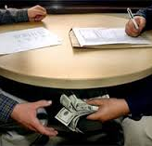
ARTÍCULO 404. CONCUSIÓN
El servidor público que abusando de su cargo o de sus funciones constriña o induzca a alguien a dar o prometer al mismo servidor o a un tercero, dinero o cualquier otra utilidad indebidos, o los solicite, incurrirá en prisión de noventa y seis (96) a ciento ochenta (180) meses, multa de sesenta y seis punto sesenta y seis (66.66) a ciento cincuenta (150) salarios mínimos legales mensuales vigentes, e inhabilitación para el ejercicio de derechos y funciones públicas de ochenta (80) a ciento cuarenta y cuatro (144) meses.

Slide 31
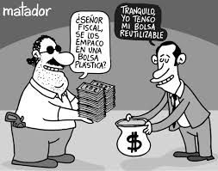
CASO 4.
Cartel de la Toga
En esa fecha, la Corte condenó a Gustavo Moreno (Exfiscal anticorrupción) por los delitos de concusión y utilización indebida de información oficial privilegiada, sentenciándolo a una pena 4 años, 10 meses y 15 días de prisión. Esto por haber usado su cargo para solicitar dinero al exgobernador de Córdoba Alejandro Lyons Muskus a cambio de entregarle información privilegiada y obstruir las investigaciones adelantadas en su contra en la Fiscalía General de la Nación. Esta sanción fue confirmada en junio del 2020, cuando se resolvió la impugnación especial.
Sala Penal concede la libertad del exfiscal anticorrupción Luis Gustavo Moreno por pena cumplida | Corte (cortesuprema.gov.co)

Slide 32
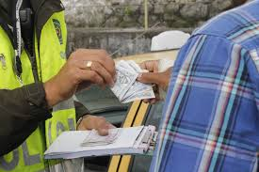
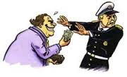
COHECHO (Arts. 405-407)
POR DAR U OFRECER - 407
PROPIO - 405
IMPROPIO - 406
El servidor público que acepte para sí o para otro, dinero u otra utilidad o promesa remuneratoria, directa o indirecta, por acto que deba ejecutar en el desempeño de sus funciones, incurrirá en prisión de 64 a 126 meses, multa de 66.66 a 150 SMLMV, e inhabilitación para el ejercicio de derechos y funciones públicas de 80 a 144 meses.
El servidor público que reciba dinero u otra utilidad de persona que tenga interés en asunto sometido a su conocimiento, incurrirá en prisión de 32 a 90 meses, multa de 40 a 75 SMLMV, e inhabilitación para el ejercicio de derechos y funciones públicas por 80 meses.
El servidor público que reciba para sí o para otro, dinero u otra utilidad, o acepte promesa remuneratoria, directa o indirectamente, para retardar u omitir un acto propio de su cargo, o para ejecutar uno contrario a sus deberes oficiales, incurrirá en prisión de 80 a 144 meses, multa de 66.66 a 150 SMLMV, e inhabilitación para el ejercicio de derechos y funciones públicas de 80 a 144 meses.
El que dé u ofrezca dinero u otra utilidad a servidor público, en los casos previstos en los dos artículos anteriores, incurrirá en prisión de 48 a 108 meses, multa de 66.66 a 150 SMLMV, e inhabilitación para el ejercicio de derechos y funciones públicas de 80 a 144 meses.

Slide 33
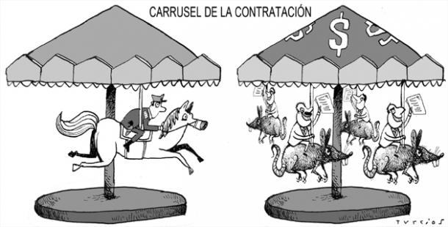
Contrato de obra pública No° 137 de 2007, suscrito entre el Instituto de Desarrollo Urbano (IDU) y la Sociedad Grupo Empresarial Vías Bogotá S.A.S., cuyo objeto era la ejecución de obras de la Fase III de Transmilenio.
En este asunto intervinieron: políticos, funcionarios públicos y contratistas (hermanos NULE).
Ex - Alcalde de Bogotá., Ex - personero de la ciudad, Ex - contralor de Bogotá, Ex concejales., Ex – Congresistas (representantes y senadores), Ex – Directora del IDU, Ex – secretario de Salud, Empresarios.
Carrusel de la contratación (elheraldo.co)
CASO 5. CARRUSEL DE LA CONTRATACIÓN

Slide 34
Corte Suprema de Justicia, Sala de Casación penal, sentencia SP3807-2022
A juicio de la Corte, Samuel Moreno “cometió -entre otros- el delito de cohecho … pues acordó la obtención de grandes beneficios económicos a cambio de favorecer a los contratistas que colaboraron con dinero y políticamente en su campaña para conseguir ser elegido como Alcalde de Bogotá”.
Sin embargo, frente al delito de peculado tuvo en cuenta como hecho sobreviniente la decisión judicial que hizo tránsito a cosa juzgada mediante la cual se absolvió a la directora del IDU, Liliana Pardo, por este mismo comportamiento atribuido al entonces Alcalde Mayor. En ese fallo, del 7 de febrero de 2020, se declaró que en la cesión del contrato 137 de 2007 el Distrito no perdió dinero. Por lo tanto, si no se configuró el peculado por apropiación en favor de terceros, Samuel Moreno no podría tener la condición de interviniente en esa conducta. Tal cesión se entregó a Conalvías en 2010 sin que se amortizara un anticipo de 28.000 millones de pesos, valor que posteriormente fue asumido por la aseguradora Segurexpo.
Absuelve por el delito de peculado por apropiación agravado por falta de antijuridicidad material; mantiene condena por cohecho propio e interés indebido en la celebración de contratos.

Slide 35
CELEBRACIÓN INDEBIDA DE CONTRATOS
Artículo 408. Violación del régimen legal o constitucional de inhabilidades e incompatibilidades
El servidor público que en ejercicio de sus funciones intervenga en la tramitación, aprobación o celebración de un contrato con violación al régimen legal o a lo dispuesto en normas constitucionales, sobre inhabilidades o incompatibilidades, incurrirá en prisión de 64 a 216 meses, multa de 66.66 a 300 SMLMV, e inhabilitación para el ejercicio de derechos y funciones públicas de 80 a 216 meses.
Artículo 409. Interés indebido en la celebración de contratos
El servidor público que se interese en provecho propio o de un tercero, en cualquier clase de contrato u operación en que deba intervenir por razón de su cargo o de sus funciones, incurrirá en prisión de 64 a 216 meses, multa de 66.66 a 300 SMLMV, e inhabilitación para el ejercicio de derechos y funciones públicas de 80 a 216 meses.
Artículo 410. Contrato sin cumplimiento de requisitos legales.
El servidor público que por razón del ejercicio de sus funciones tramite contrato sin observancia de los requisitos legales esenciales o lo celebre o liquide sin verificar el cumplimiento de los mismos, incurrirá en prisión de 64 a 216 meses, multa de 66.66 a 300 SMLMV, e inhabilitación para el ejercicio de derechos y funciones públicas de 80 a 216 meses.

Slide 36
ARTÍCULO 410-A. ACUERDOS RESTRICTIVOS DE LA COMPETENCIA
El que en un proceso de licitación pública, subasta pública, selección abreviada o concurso se concertare con otro con el fin de alterar ilícitamente el procedimiento contractual, incurrirá en prisión de 6 a 12 años y multa de 200 a 1.000 SMLMV e inhabilidad para contratar con entidades estatales por 8 años.
PARÁGRAFO. El que en su condición de delator o clemente mediante resolución en firme obtenga exoneración total de la multa a imponer por parte de la Superintendencia de Industria y Comercio en una investigación por acuerdo anticompetitivos en un proceso de contratación pública obtendrá los siguientes beneficios: reducción de la pena en una tercera parte, un 40% de la multa a imponer y una inhabilidad para contratar con entidades estatales por 5 años.

Slide 37
TRÁFICO DE INFLUENCIAS (Arts. 411-411A)
TRÁFICO DE INFLUENCIAS DE SERVIDOR PÚBLICO - 411
El servidor público que utilice indebidamente, en provecho propio o de un tercero, influencias derivadas del ejercicio del cargo o de la función, con el fin de obtener cualquier beneficio de parte de servidor público en asunto que éste se encuentre conociendo o haya de conocer, incurrirá en prisión de 64 a 144 meses, multa de 133.33 a 300 SMLMV, e inhabilitación para el ejercicio de derechos y funciones públicas de 80 a 144 meses.
PARÁGRAFO. Los miembros de corporaciones públicas no incurrirán en este delito cuando intervengan ante servidor público o entidad estatal en favor de la comunidad o región.
TRÁFICO DE INFLUENCIAS DE PARTICULAR – 411A
El particular que ejerza indebidamente influencias sobre un servidor público en asunto que este se encuentre conociendo o haya de conocer, con el fin de obtener cualquier beneficio económico, incurrirá en prisión de cuatro (4) a ocho (8) años y multa de cien (100) a doscientos (200) salarios mínimos legales mensuales vigentes

Slide 38
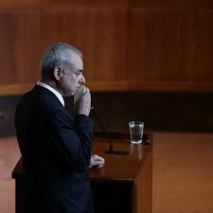
CASO 6.
Ex-Magistrado
Bogotá, D.C., viernes 19 de mayo de 2023. Al determinar que su proceder como abogado puede censurarse La Sala de Casación Penal determinó que, si bien en ese almuerzo Escobar Gil le habló al entonces magistrado González Cuervo de la tutela de Fidupetrol, esta fue apenas una mención, sin que se tratara de una influencia indebida al ponente. Circunstancia que no constituyó el delito de tráfico de influencias de particular, porque el derecho penal lo que sanciona son las influencias indebidas, ciertas y específicas.
para que se configure delito de tráfico de influencias, la influencia “debe ser real, explícita, concreta y como tal contener una solicitud específica, por lo cual no es el comentario o la mera referencia a un asunto lo que sanciona el tipo penal, sino la capacidad de interferir y poner en riesgo la función pública como consecuencia de la puntual petición. Por eso el tipo penal no incluye las influencias tácitas o presuntas”.
Corte ratifica absolución del exmagistrado Rodrigo Escobar Gil | Corte (cortesuprema.gov.co)

Slide 39
ARTICULO 412. ENRIQUECIMIENTO ILICITO
El servidor público, o quien haya desempeñado funciones públicas, que durante su vinculación con la administración o dentro de los cinco (5) años posteriores a su desvinculación, obtenga, para sí o para otro, incremento patrimonial injustificado, incurrirá, siempre que la conducta no constituya otro delito, en prisión de nueve (9) a quince (15) años, multa equivalente al doble del valor del enriquecimiento sin que supere el equivalente a cincuenta mil (50.000) salarios mínimos legales mensuales vigentes, e inhabilitación para el ejercicio de derechos y funciones públicas de noventa y seis (96) a ciento ochenta (180) meses.

Slide 40
PREVARICATO (Arts. 413-415)
POR ACCIÓN
El servidor público que profiera resolución, dictamen o concepto manifiestamente contrario a la ley, incurrirá en prisión de 48 a 144 meses, multa de 66.66 a 300 SMLMV, e inhabilitación para el ejercicio de derechos y funciones públicas de 80 a 144 meses.
POR OMISIÓN
El servidor público que omita retarde, rehúse o deniegue un acto propio de sus funciones, incurrirá en prisión de 32 a 90 meses, multa de 13.33 a 75 SMLMV, e inhabilitación para el ejercicio de derechos y funciones públicas por 80 meses.
CIRCUNSTANCIAS DE AGRAVACIÓN PUNITIVA
Las penas establecidas en los artículos anteriores se aumentarán hasta en una tercera parte cuando las conductas se realicen en actuaciones judiciales o administrativas que se adelanten por delitos de genocidio, homicidio, tortura, desplazamiento forzado, desaparición forzada, secuestro, secuestro extorsivo, extorsión, rebelión, terrorismo, concierto para delinquir, narcotráfico, enriquecimiento ilícito, lavado de activos, o cualquiera de las conductas contempladas en el título II de este Libro.

Slide 41
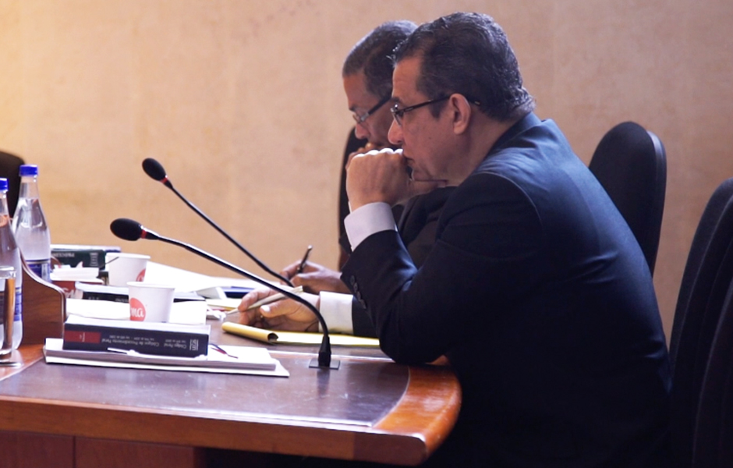
CASO 7.
Cartel de la Toga
Malo Fernández cometió el delito de prevaricato por omisión pues, con el fin de dar cumplimiento a los compromisos adquiridos con la organización delincuencial de la cual hacía parte -entre ellos, retirar del cargo al magistrado auxiliar que adelantaba la investigación contra Musa Besaile-, dolosamente adoptó al interior del despacho a su cargo las medidas necesarias para retardar un acto propio de sus funciones, como lo era administrar justicia bajo los parámetros constitucionales y legales, en concreto, omitió tramitar de forma célere y eficiente las diligencias que se adelantaban contra el ex senador Musa Besaile, teniendo cabal capacidad de cumplir con su deber.
Corte condena a 116 meses de prisión al exmagistrado Gustavo Malo Fernández | Corte (cortesuprema.gov.co)

Slide 42
IMPLICACIONES PROCESALES EN MATERIA DE CORRUPCIÓN
Exclusión de beneficios en los delitos contra la administración pública relacionados con
corrupción (artículo 13 ley 1474 de 2011)
Tampoco tendrán derecho a beneficios o subrogados quienes hayan sido condenados por delitos contra la Administración Pública, estafa y abuso de confianza que recaigan sobre los bienes del Estado, utilización indebida de información privilegiada, lavado de activos y soborno transnacional.
Lo dispuesto en el presente artículo no se aplicará respecto de la sustitución de la detención preventiva y de la sustitución de la ejecución de la pena en los eventos contemplados en los numerales 2, 3, 4 y 5 del artículo 314 de la Ley 906 de 2004, ni en aquellos eventos en los cuales se aplique el principio de oportunidad, los preacuerdos y negociaciones y el allanamiento a cargos.
Aumentó los términos de prescripción de la acción penal a los servidores públicos, particulares
que ejerzan funciones públicas e incluso a
los agentes retenedores o recaudadores (artículo
14 de la ley 1474 de 2011)
El término de prescripción se aumentará en la mitad.
En todo caso, cuando se aumente el término de prescripción, no se excederá el límite máximo fijado.

Slide 43
IMPLICACIONES PROCESALES EN MATERIA DE CORRUPCIÓN
Aumento del término de detención preventiva
por delitos que recaigan sobre bienes del estado
(artículo 38 ley 1474 de 2011)
Artículo 317 ley 906 de 2004
PARÁGRAFO 1o. Los términos dispuestos en los numerales 4, 5 y 6 del presente artículo se incrementarán por el mismo término inicial, cuando el proceso se surta ante la justicia penal especializada, o sean tres (3) o más los imputados o acusados, o se trate de investigación o juicio de actos de corrupción de que trata la Ley 1474 de 2011 o de cualquiera de las conductas previstas en el Título IV del Libro Segundo de la Ley 599 de 2000 (Código Penal).
Prohibió la sustitución de detención
en establecimiento carcelario por domiciliaria para algunos de los delitos contra la administración pública (artículo 39 de la ley 1474 de 2011).
Artículo 314 de la ley 906 de 2004:
Peculado por apropiación en cuantía superior a cincuenta (50) salarios mínimos legales mensuales (C. P. artículo 397); Concusión (C. P. artículo 404); Cohecho propio (C. P. artículo 405); Cohecho impropio (C.P. artículo 406); cohecho por dar u ofrecer (C. P. artículo 407); Enriquecimiento Ilícito (C.P. artículo 412); Soborno Transnacional (C.P. artículo 433); Interés Indebido en la Celebración de Contratos (C.P. artículo 409); Contrato sin Cumplimiento de Requisitos Legales (C.P. artículo 410); Tráfico de Influencias (C.P. artículo 411)….

Slide 44
¿ACTOS DE CORRUPCIÓN EN COLOMBIA?
LEY No. 2195 DE 2022 (Enero 18): POR MEDIO DE LA CUAL SE ADOPTAN MEDIDAS EN MATERIA DE TRANSPARENCIA, PREVENCION Y LUCHA CONTRA LA CORRUPCION.
Artículo 59: Responsabilidad por daño al patrimonio público.
PARAGRAFO 1. Entiéndase por acto de corrupción las conductas penales enlistadas en los capítulos de delitos contra la administración pública, el medio ambiente, el orden económico y social, financiación del terrorismo y de grupos de delincuencia organizada, administración de recursos relacionados con actividades terroristas y de la delincuencia organizada, los consagrados en la Ley 1474 de 2011, los delitos electorales o cualquier conducta punible relacionada con el patrimonio público, que hubieren sido realizados.

Slide 45
Los consagrados en la Ley 1474 de 2011
AMPLIÓ ALGUNOS TIPOS PENALES
Estafa sobre recursos públicos y en el sistema de seguridad social integral (artículo 15 que añadió los numerales 5 y 6 al artículo 247
del código penal), especulación de medicamentos y dispositivos médicos (artículo 19 que añadió un inciso al artículo 298 del código penal) y el agiotaje con medicamentos y dispositivos médicos (artículo 20 que añadió un inciso al artículo 301 del código penal)(Código penal, 2022).
CREÓ TIPOS PENALES AUTÓNOMOS
Corrupción privada (artículo 16 que adicionó
el artículo 250A del código penal), la administración desleal (artículo 17 que adicionó el artículo250B del código penal), la omisión de control en el sector de la salud (artículo 22 que adicionó el artículo 325B del código penal), el peculado por aplicación oficial diferente frente a recursos de la seguridad social (artículo 23 que adicionó el artículo 399A del código penal), el peculado culposo frente a recursos de la seguridad social (artículo 24 que adicionó el artículo 400A del código penal), el fraude a subvenciones (artículo 26 que adicionó el artículo 403A del código penal), los acuerdos restrictivos de la competencia (artículo 27 que adicionó el artículo 410A del código penal) y el tráfico de influencias de particular (artículo 28 que adicionó el artículo 411A del código penal).

Slide 46
Los consagrados en la Ley 1474 de 2011
MODIFICÓ TIPOS PENALES
utilización indebida de información privilegiada (artículo 18 que modificó el artículo 258 del código penal), la evasión fiscal (artículo 21 que modificó el artículo 313 del código penal), el enriquecimiento ilícito (artículo 29 que modificó el artículo 412 del código penal), el soborno trasnacional (artículo 30 que modificó el artículo 433 del código penal, modificado posteriormente por el artículo 30 de la Ley 1778 de 2016) y el soborno en actuación penal (artículo 32 que modificó el artículo 444A del código penal) (Código Penal, 2022).
contempló la agravación de la
pena para los delitos de
estafa (artículo 246),
abuso de confianza calificado (artículo 250
numeral 3), lavado de activos (artículo 323),
peculado por apropiación (artículo 397), concusión
(artículo 404), cohecho propio (artículo
405), cohecho impropio (artículo 406), violación
del régimen legal, del constitucional, de inhabilidades
e incompatibilidades (artículo 408), interés
indebido en la celebración de contratos (artículo
409), contrato sin cumplimiento de requisitos
legales (artículo 410), tráfico de influencias de
servidor público (artículo 411), enriquecimiento
ilícito (artículo 412), prevaricato por acción (artículo
413), prevaricato por omisión (artículo 414),
soborno trasnacional (artículo 433), cuando la
conducta sea cometida por servidor público que
ejerza como funcionario de algunos de los organismos
de control del Estado (Congreso de la
República, 2011).

Slide 47
Inhabilidad intemporal de carácter constitucional.
Los delitos contra la Administración Pública deben ser leídos en clave constitucional, especialmente teniendo en consideración las previsiones del artículo 122 de la Constitución Política, cuando dispone que: “Sin perjuicio de las demás sanciones que establezca la ley, no podrán ser inscritos como candidatos a cargos de elección popular, ni elegidos, ni designados como servidores públicos, ni celebrar personalmente, o por interpuesta persona, contratos con el Estado, quienes hayan sido condenados, en cualquier tiempo, por la comisión de delitos que afecten el patrimonio del Estado o quienes hayan sido condenados por delitos relacionados con la pertenencia, promoción o financiación de grupos armados ilegales, delitos de lesa humanidad o por narcotráfico en Colombia o en el exterior”. Colombia, Corte Constitucional, sentencia C-541 de 30/06/2010, Magistrado Ponente: Gabriel Eduardo Mendoza Martelo.

Slide 48
418. REVELACION DE SECRETO
419. UTILIZACION DE ASUNTO SOMETIDO A SECRETO O RESERVA
420. UTILIZACION INDEBIDA DE INFORMACION OFICIAL PRIVILEGIADA
El servidor público que indebidamente dé a conocer documento o noticia que deba mantener en secreto o reserva, incurrirá en multa y pérdida del empleo o cargo público. Si de la conducta resultare perjuicio, la pena será de 16 a 54 meses de prisión, multa de 20 a 90 SMLMV, e inhabilitación para el ejercicio de derechos y funciones públicas por 80 meses.
El servidor público que utilice en provecho propio o ajeno, descubrimiento científico, u otra información o dato llegados a su conocimiento por razón de sus funciones y que deban permanecer en secreto o reserva, incurrirá en multa y pérdida del empleo o cargo público, siempre que la conducta no constituya otro delito sancionado con pena mayor.
El servidor público que como empleado o directivo o miembro de una junta u órgano de administración de cualquier entidad pública, que haga uso indebido de información que haya conocido por razón o con ocasión de sus funciones y que no sea objeto de conocimiento público, con el fin de obtener provecho para sí o para un tercero, sea éste persona natural o jurídica, incurrirá en multa y pérdida del empleo o cargo público.

Slide 49
421. ASESORAMIENTO Y OTRAS ACTUACIONES ILEGALES
El servidor público que ilegalmente, represente, litigue, gestione o asesore en asunto judicial, administrativo o policivo, incurrirá en multa y pérdida del empleo o cargo público.
Si el responsable fuere servidor de la rama judicial o del Ministerio Público la pena será de prisión de 16 a 54 meses, e inhabilitación para el ejercicio de derechos y funciones públicas por 80 meses.

Slide 50
422. INTERVENCIÓN EN POLÍTICA.
El servidor público que ejerza jurisdicción, autoridad civil o política, cargo de dirección administrativa, o se desempeñe en los órganos judicial, electoral, de control, que forme parte de comités, juntas o directorios políticos, o utilice su poder para favorecer o perjudicar electoralmente a un candidato, partido o movimiento político, incurrirá en multa y pérdida del empleo o cargo público.
Se exceptúan de lo dispuesto en el inciso anterior los miembros de las corporaciones públicas de elección popular.

Slide 51
423. EMPLEO ILEGAL DE LA FUERZA PÚBLICA
424. OMISION DE APOYO
El servidor público que obtenga el concurso de la fuerza pública o emplee la que tenga a su disposición para consumar acto arbitrario o injusto, o para impedir o estorbar el cumplimiento de orden legítima de otra autoridad, incurrirá en prisión de 16 a 72 meses, multa 13.33 a 75 SMLMV e inhabilitación para el ejercicio de derechos y funciones públicas por 80 meses, siempre que la conducta no constituya delito sancionado con pena mayor.
El agente de la fuerza pública que rehuse o demore indebidamente el apoyo pedido por autoridad competente, en la forma establecida por la ley, incurrirá en prisión de 16 a 72 meses e inhabilitación para el ejercicio de derechos y funciones públicas por 80 meses.

Slide 52
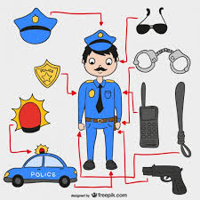
USURPACIÓN Y ABUSO DE FUNCIONES PÚBLICAS (Arts. 425-427)
Usurpación de funciones públicas
El particular que sin autorización legal ejerza funciones públicas, incurrirá en prisión de 16 a 36 meses.
Simulación de investidura o cargo
El que simulare investidura o cargo público o fingiere pertenecer a la fuerza pública, incurrirá en prisión de 2 a 4 años y en multa de 3 a 15 SMLMV.
En la misma pena incurrirá el que con fines ilícitos porte o utilice uniformes o distintivos de una persona jurídica.
La pena se duplicará si la conducta se realiza con fines terroristas o cuando se participe en grupos de delincuencia organizada.
Usurpación y abuso de funciones públicas con fines terroristas
Las penas señaladas en los artículos 425, 426 y 428, serán de 4 a 8 años cuando la conducta se realice con finas terroristas.

Slide 53
428. ABUSO DE FUNCIÓN PÚBLICA
El servidor público que abusando de su cargo realice funciones públicas diversas de las que legalmente le correspondan, incurrirá en prisión de dieciséis (16) a treinta y seis (36) meses e inhabilitación para el ejercicio de derechos y funciones públicas por ochenta (80) meses.

Slide 54
DELITOS CONTRA LOS SERVIDORES PÚBLICOS
429. VIOLENCIA CONTRA SERVIDOR PÚBLICO
430. PERTURBACION DE ACTOS OFICIALES
El que ejerza violencia contra servidor público, por razón de sus funciones o para obligarlo a ejecutar u omitir algún acto propio de su cargo o a realizar uno contrario a sus deberes oficiales, incurrirá en prisión de cuatro (4) a ocho (8) años
El que simulando autoridad o invocando falsa orden de la misma o valiéndose de cualquier otra maniobra engañosa, trate de impedir o perturbar la reunión o el ejercicio de las funciones de las corporaciones o autoridades legislativas, jurisdiccionales o administrativas, o de cualquier otra autoridad pública, o pretenda influir en sus decisiones o deliberaciones, incurrirá en prisión de dos a cuatro años y en multa.
El que realice la conducta anterior por medio de violencia incurrirá en prisión de cuatro (4) a ocho (8) años.

Slide 55
Utilización indebida de información y de influencias derivadas del ejercicio de función pública
431. UTILIZACIÓN INDEBIDA DE INFORMACIÓN OBTENIDA EN EL EJERCICIO DE FUNCIÓN PÚBLICA.
El que habiéndose desempeñado como servidor público durante el año inmediatamente anterior utilice, en provecho propio o de un tercero, información obtenida en calidad de tal y que no sea objeto de conocimiento público, incurrirá en multa.
432. UTILIZACION INDEBIDA DE INFLUENCIAS DERIVADAS DEL EJERCICIO DE FUNCION PUBLICA.
El que habiéndose desempeñado como servidor público durante el año inmediatamente anterior utilice, en provecho propio o de un tercero, influencias derivadas del ejercicio del cargo o de la función cumplida, con el fin de obtener ventajas en un trámite oficial, incurrirá en multa.
433. SOBORNO TRANSNACIONAL.
El que dé, prometa u ofrezca a un servidor público extranjero, en provecho de este o de un tercero, directa o indirectamente, sumas de dinero, cualquier objeto de valor pecuniario u otro beneficio o utilidad a cambio de que este realice, omita o retarde cualquier acto relacionado con el ejercicio de sus funciones y en relación con un negocio o transacción internacional, incurrirá en prisión de nueve (9) a quince (15) años, inhabilitación para el ejercicio de derechos y funciones públicas por el mismo término y multa de seiscientos cincuenta (650) a cincuenta mil (50.000) salarios mínimos legales mensuales vigentes.

Slide 56
434. ASOCIACIÓN PARA LA COMISIÓN DE UN DELITO CONTRA LA ADMINISTRACIÓN PÚBLICA.
El servidor público que se asocie con otro, o con un particular, para realizar un delito contra la administración pública, incurrirá por ésta sola conducta en prisión de dieciséis (16) a cincuenta y cuatro (54) meses, siempre que la misma no constituya delito sancionado con pena mayor.

